Slide 1
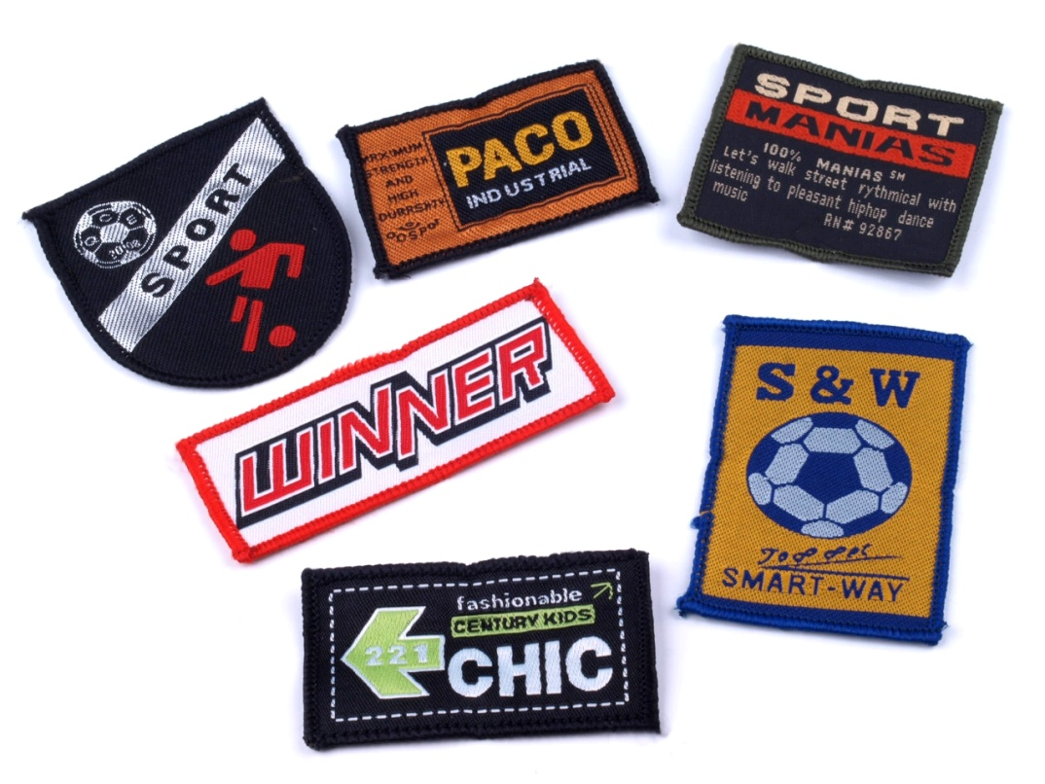
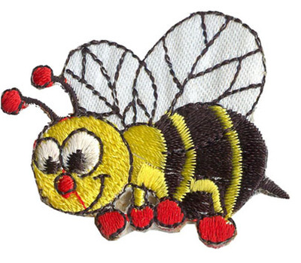
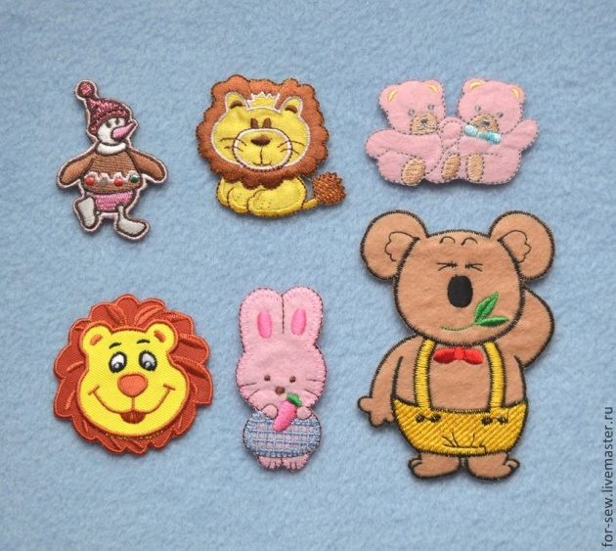
Термоаппликация

Slide 2
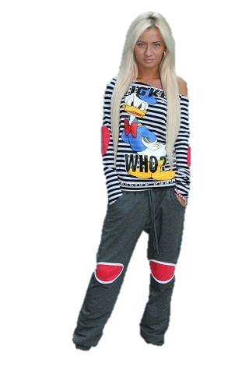
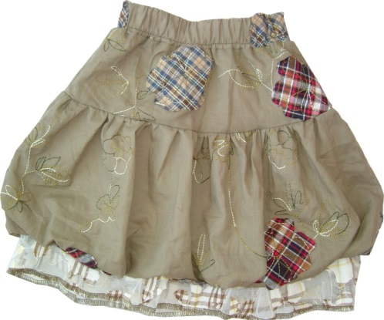
Декоративные заплаты на швейных изделиях

Slide 3
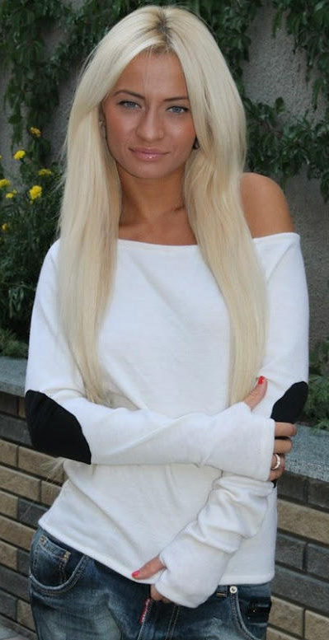
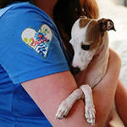
Декоративные заплаты на плечевом изделии

Slide 4
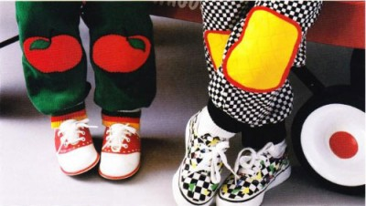
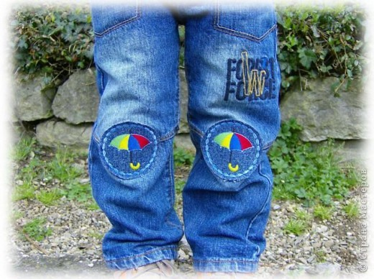
Расположение заплат на поясных изделиях

Slide 5
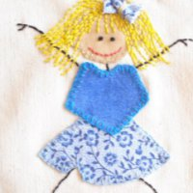
Заплаты простой и сложной формы

Slide 6
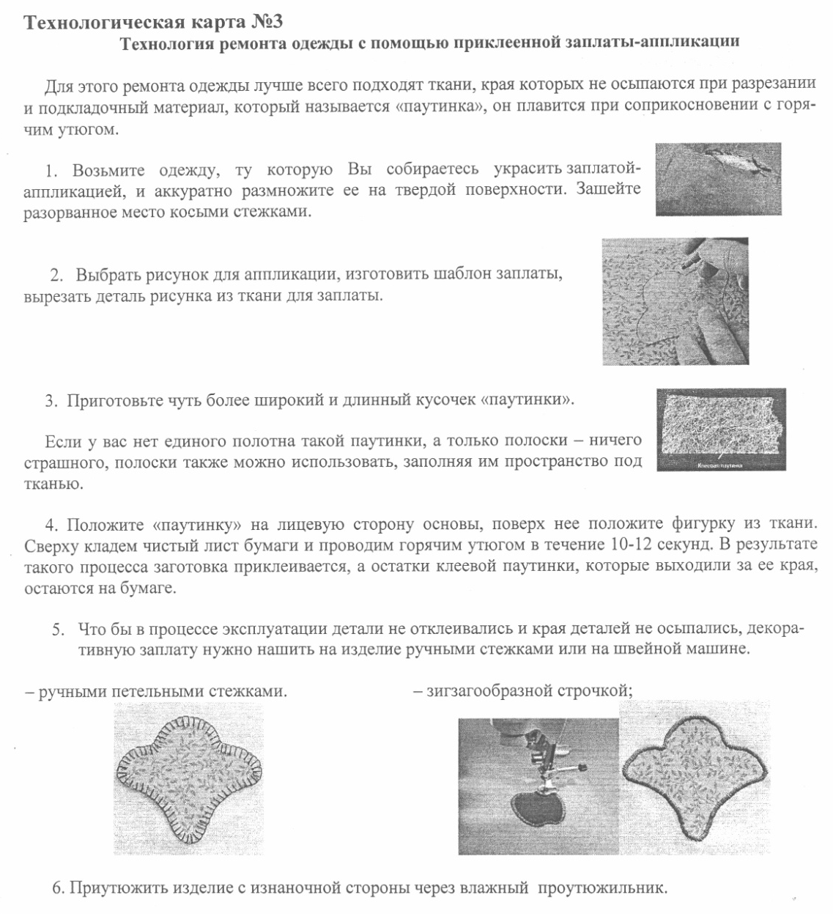
Выполнение декоративной заплаты.
Работа по инструкционной карте
Самоконтроль:
Поврежденный участок полностью закрыт заплатой -аппликацией.
Заплата –аппликация приклеена полностью к изделию.
Время влажно-тепловой обработки соблюдено.
Стежки выполнены аккуратно, на равном расстоянии друг от друга.

Slide 7
Карта самооценивания

Slide 8
Домашнее задание
Если для выполнения декоративной заплаты вы выбрали сложный рисунок, и ваша работа требует большого количества времени, закончить ее вы сможете дома.
Проверте свою одежду и одежду членов своей семьи. Если она нуждается в ремонте, то предложите оптимальный вариант. Обоснуйте свое решение.

Slide 9
Рефлексия
Сегодня на уроке я
узнала…
научилась…
было трудно…
меня удивило…
Что мне этот урок дал для жизни?

